Slide 1

SOS PRZECIW PRZEMOCY I AGRESJI

Slide 2

PRZEMOC A AGRESJA-CZY TO TO SAMO?
Agresja
Zachowanie jest jednorazowe
Układ sił ofiary i sprawcy jest zbliżony
Ofiara jest często przypadkowa
Zachowanie ustaje gdy emocje zostaną rozładowane
Sprawca może także stać się ofiarą
Przemoc
Zachowanie stale się powtarza
Sprawca ma przewagę nad ofiarą
Ofiara zawsze jest ta sama
Zachowanie utrwala się
Sprawca i ofiara pozostają
niezmienni w swoich rolach

Slide 3

FORMY PRZEMOCY
Przemoc fizyczna – naruszenie nietykalności fizycznej
Przemoc psychiczna – naruszenie godności osobistej
Przemoc seksualna – naruszanie intymności
Przemoc ekonomiczna – naruszanie własności
Zaniedbanie – naruszenie obowiązku do opieki ze strony osób bliskich

Slide 4
PRZEMOC W SZKOLE...

Slide 5
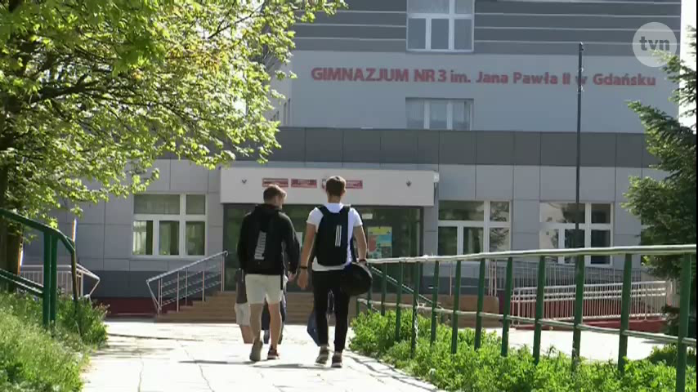

Slide 6
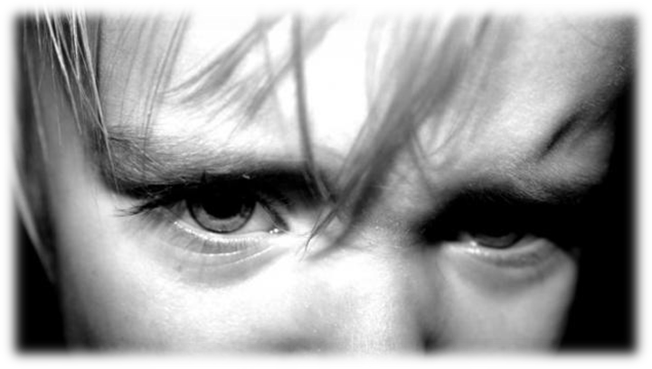
PRZEMOC I AGRESJA WŚRÓD RÓWIEŚNIKÓW
Dzieci poprzez agresję mogą odreagowywać stres, frustrację, konflikty w domu oraz niepowodzenia szkolne. Agresja może być sposobem zwrócenia na siebie uwagi i wynikać z kryzysowych momentów w życiu, takich jak rozwód rodziców lub śmierć kogoś bliskiego. Nie ma jednej przyczyny przemocy w szkole, podobnie jak nie ma jednego rodzaju agresji.

Slide 7
PRZEMOC SZKOLNA MOŻE PRZYBIERAĆ RÓŻNE FORMY:
Przemoc fizyczna – plucie, kopanie, bicie, zabieranie przedmiotów, szarpanie, szczypanie, wyrywanie włosów, drapanie, popychanie, zamykanie w pomieszczeniach
Przemoc werbalna – wyśmiewanie, przezywanie, dokuczanie, nękanie, obrażanie, ośmieszanie, straszenie, grożenie, szantażowanie
Przemoc pośrednia – izolowanie z grupy, wykluczanie, namawianie innych do ataków, wykonywanie wrogich gestów, manipulowanie relacjami w klasie

Slide 8
SKUTKI PRZEMOCY SZKOLNEJ
Ofiary przemocy dźwigają ciężki bagaż negatywnych doświadczeń i emocji – wstydu, poczucia winy, smutku, lęku, żalu, gniewu, rozpaczy, poczucia niesprawiedliwości, poczucia niższości, upokorzenia. Przemoc może doprowadzić do znacznego obniżenia samooceny u dziecka, nieśmiałości i problemów w relacjach interpersonalnych. Ofiary przemocy czują się wyalienowane, nierozumiane, boją się kontaktów z ludźmi, nie wychodzą z inicjatywą z obawy przed kompromitacją i wyśmianiem.

Slide 9
PRZEMOC NIE TYLKO RÓWIEŚNICZA...

Slide 10
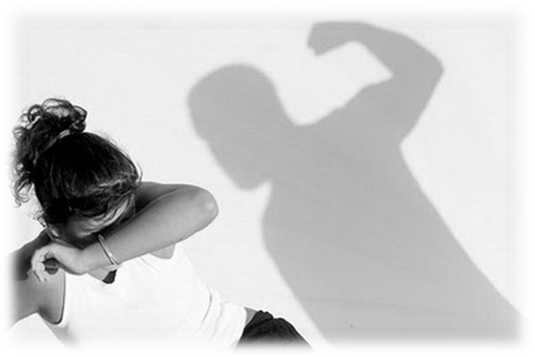
PRZEMOC W RODZINIE
Przemoc w rodzinie zachodzi wówczas, gdy członek rodziny wyrządza krzywdę fizyczną lub psychiczną najbliższym. Sprawca przemocy domowej wykorzystuje swoją przewagę nad ofiarą, próbuje ją zdominować, zastraszyć, poniżyć i wymusić na niej określone zachowania.

Slide 11
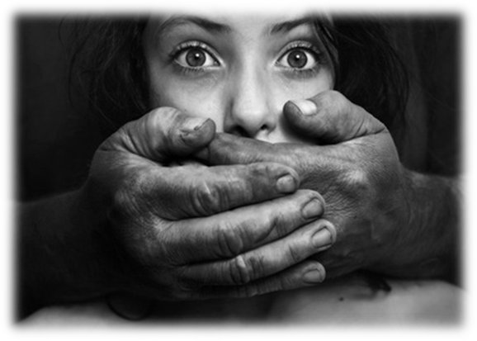
STEREOTYPY PRZEMOCY W RODZINIE
Przemoc w rodzinie jest postrzegana w sposób stereotypowy. W głowie pojawia się obraz ciągłej przemocy, patologii itp. Rzeczywistość często bywa inna. Problem ten nie dotyka tylko rodzin z tzw. „marginesu społecznego”. Część osób uważa, że jeśli ktoś został pobity to na to zasłużył lub był to tylko jednorazowy incydent. Alkohol nie zawsze jest głównym powodem zaistniałych problemów mimo iż wina często jest zrzucana właśnie na ten środek.

Slide 12
SKUTKI PRZEMOCY W RODZINIE
Przemoc fizyczna – uszkodzenia ciała, urazy rany, złamania, stłuczenia, zadrapania, siniaki, poparzenia
Przemoc psychiczna – zniszczenie poczucia własnej wartości i godności, uniemożliwienie podjęcia jakichkolwiek działań niezgodnych z zasadą posłuszeństwa
Przemoc seksualna – utrata poczucia atrakcyjności i godności, zaburzenia seksualne, oziębłość, zamknięcie się, lek, strach, niechęć do płci sprawcy przemocy
Przemoc ekonomiczna – całkowita zależność finansowa, niezaspokojenie podstawowych potrzeb życiowy, bieda, brak poczucia bezpieczeństwa
Zaniedbanie – ograniczenie kontaktów z innymi, dyskryminacja i izolacja społeczna

Slide 13
UKRYTA AGRESJA
Jak sama nazwa wskazuję ukryta agresja nie jest widoczna na pierwszy rzut oka. Może ona się objawiać delikatnym szantażem, wynikającym z oczekiwań, których ofiara nie chce lub nie może spełnić. Oprawca nie zdaje sobie sprawy, że wywołuje poczucie wstydu u osoby prześladowanej, przyczepiając mu etykietę niezdarnego, brzydkiego, grubego lub mniej zdolnego.

Slide 14
JESTEŚ ŚWIADKIEM PRZEMOCY? - REAGUJ!
Świadkowie przemocy często nie wiedzą, jak zareagować. Najczęściej nie robią nic, bo boją się, że oni również będą nękani i prześladowani. Żyją z poczuciem winy, bezradni i bierni. Natomiast sprawcy tracą poczucie odpowiedzialności za własne czyny wchodząc w konflikt z prawem.
Uczniowie prześladowani i nękani borykają się
z wieloma trudnościami. Niektóre ofiary uciekają
w autoagresję, samookaleczając się, albo mają myśli samobójcze.
Dochodzi również do zaburzeń psychicznych, np. nerwicy,
fobii szkolnej i depresji.

Slide 15
MASZ WIĘCEJ PYTAŃ?
Skontaktuj się z asystentem do spraw nieletnich właściwego terytorialnie komisariatu.
Informacje dotyczące kontaktu otrzymasz od dyżurnego:
Komisariat Policji Szczecin – Śródmieście +48 47 78 19-101
Komisariat Policji Szczecin – Niebuszewo +48 47 78 19-102
Komisariat Policji Szczecin – Pogodno +48 47 78 19-103
Komisariat Policji Szczecin – Nad Odrą +48 47 78 19-104
Komisariat Policji Szczecin – Dąbie +48 47 78 19-105

